Slide 1
Video Modeling Basico
Susanna Pelagatti
susanna.pelagatti@unipi.it

Slide 2
Cosa vogliamo fare
Realizzare piccoli video che modellino comportamenti
Mettere insieme piu' video in una piccola sequenza
Modificare l'audio di ciò che abbiamo fatto
  Eliminare l'audio originale
  Aggiungere un audio diverso (musica, parole semplici e descrittive senza rumore, voci note che commentano ....)
Aggiungere scritte in sovraimpressione
  Es "PARLA", "GIOCA" .....
Si tratta di esempi molto semplici di montaggio

Slide 3
Cosa Serve
Qualcosa che ci permetta di registrare i video
  Lo fa la maggior parte dei telefonini ...
  Sempre con i telefonini possiamo generare l'audio ...
Uno strumento che ci permetta di modificare i video ed effettuare le modifiche che abbiamo esemplificato
  Ce ne sono moltissimi
  Vi proponiamo Video Pad Video Editor (gratuito almeno nelle funzionalita' basilari) http://www.nchsoftware.com/videopad/it/
  Va scaricato ed installato sul proprio computer (lo facciamo insieme)

Slide 4
Come si procede
Prima di tutto serve un'idea su carta di cosa vogliamo fare
  Ad esempio voglio insegnare la parola "palleggia" facendo vedere questa azione fatta da diverse persone note ....
  Supponiamo di non voler alcun audio e di voler invece imprimere la parola "PALLEGGIA" sui fotogrammi
Poi dobbiamo girare i video (ad esempio con un telefonino) e trasferirli sul computer
A questo punto apriamo il video editor

Slide 5
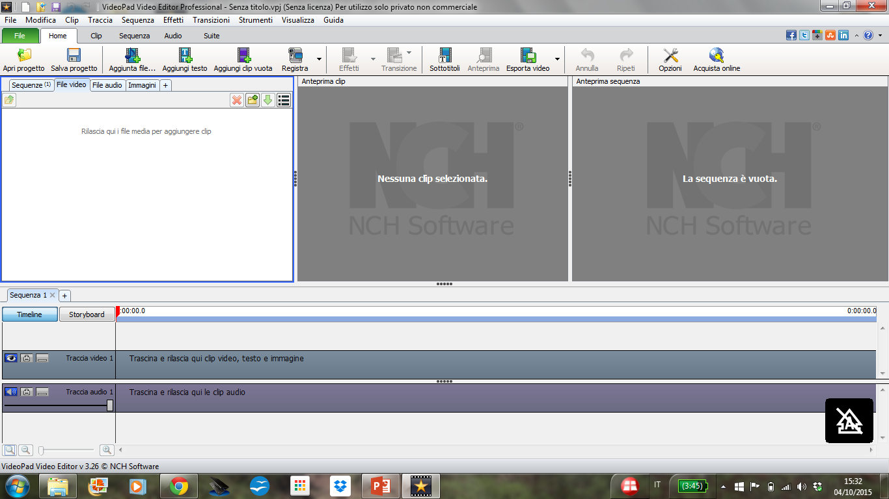

Slide 6
Le parti del video editor
I video da elaborare (clip) in alto a sinistra
Il video che stiamo modificando adesso (in alto al centro)
La sequenza (il montaggio) che abbiamo creato in alto a destra
La sequenza suddivisa in audio/video/scritte sovraimpresse in formato editabile (la timeline)

Slide 7
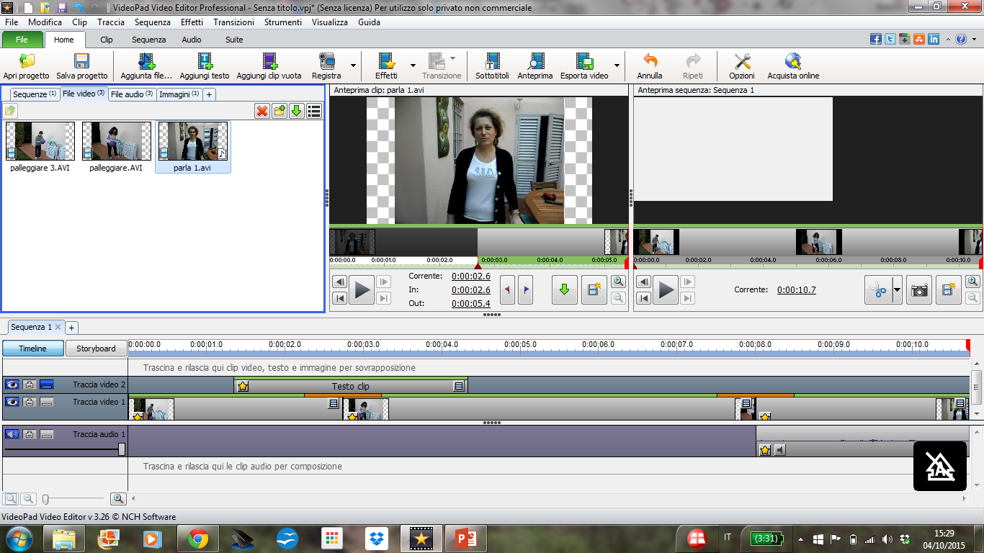

Slide 8
Come si procede
Si crea un progetto nuovo

Slide 9
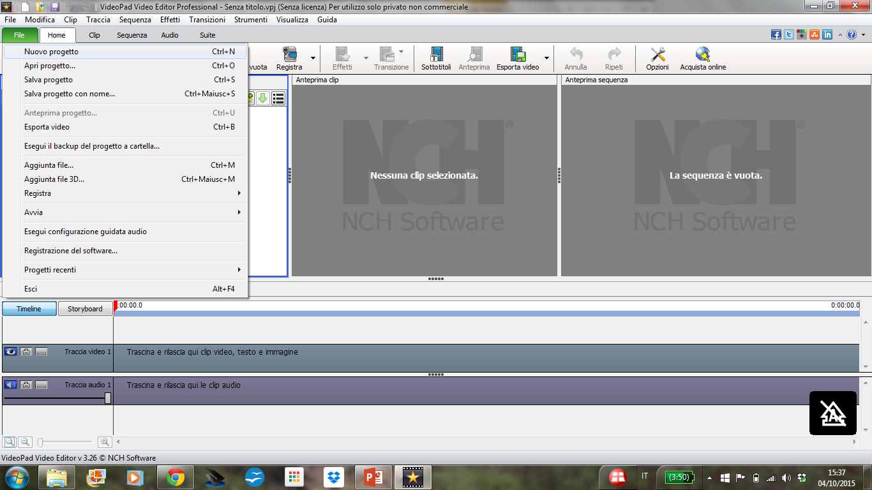

Slide 10
Come si procede
Si crea un progetto nuovo
Si inseriscono i video su cui vogliamo lavorare

Slide 11
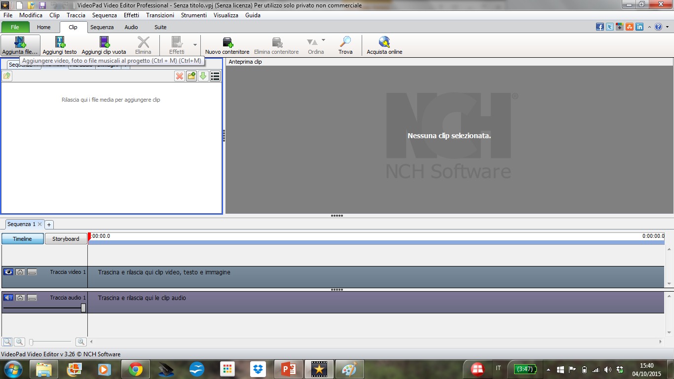

Slide 12
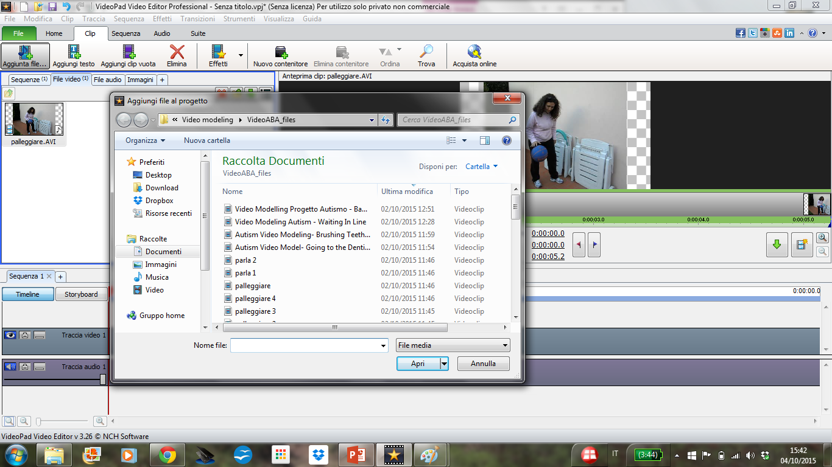

Slide 13
Come si procede
Si crea un progetto nuovo
Si inseriscono i video su cui vogliamo lavorare
Si separa l'audio di un video
  Possiamo salvarlo in un clip audio per riusarlo dopo

Slide 14
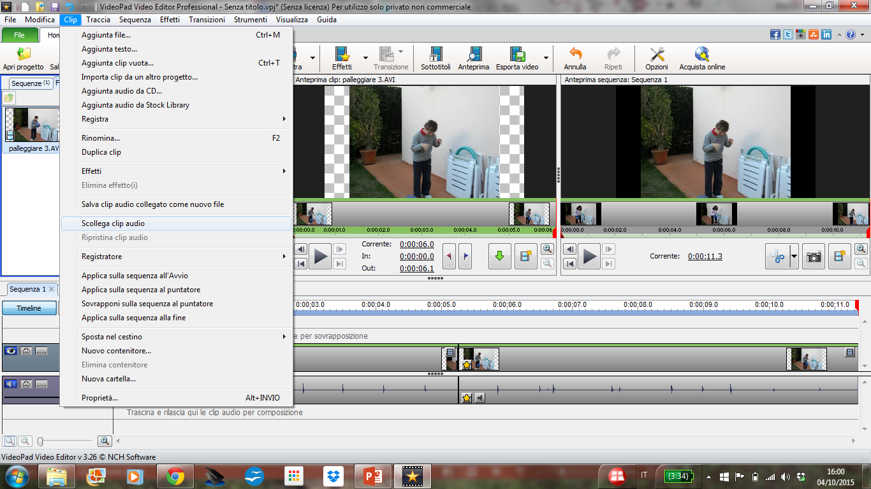

Slide 15
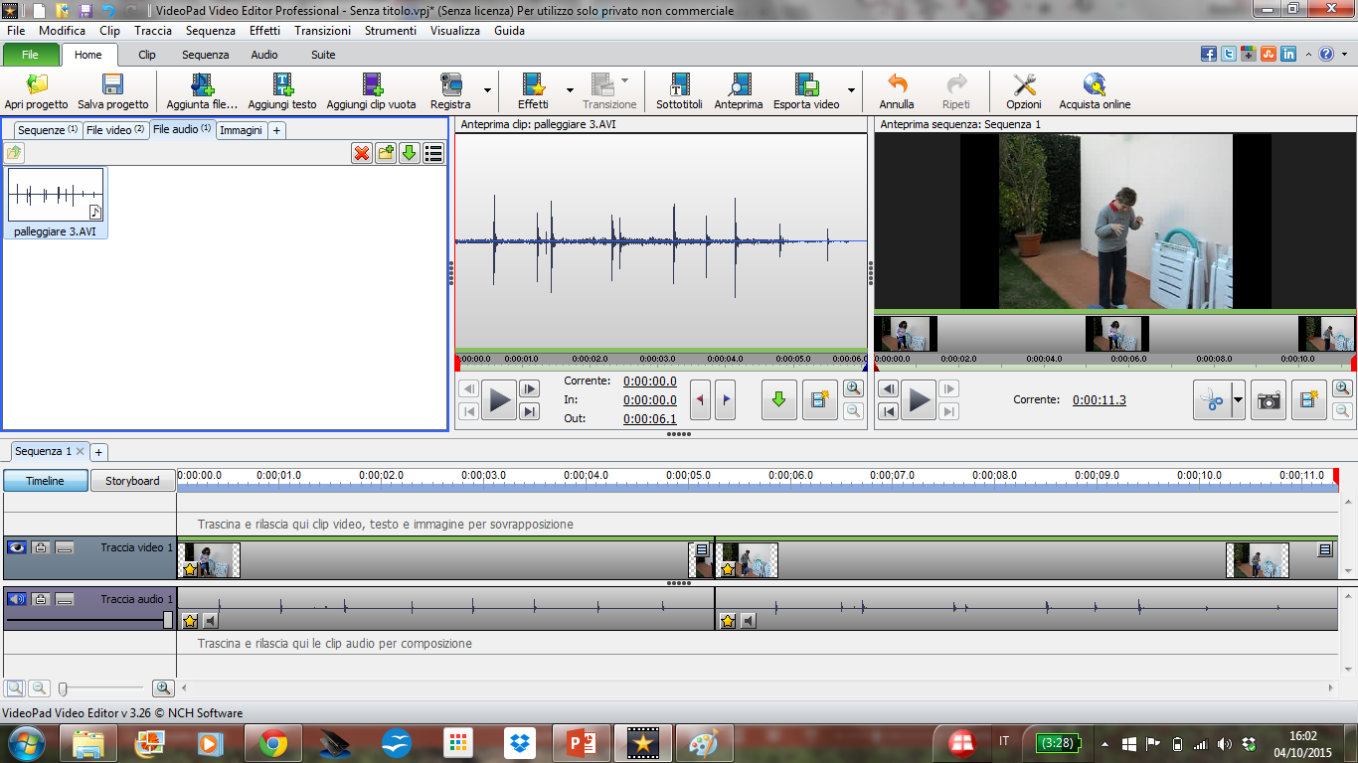

Slide 16
Come si procede
Si crea un progetto nuovo
Si inseriscono i video su cui vogliamo lavorare
Si separa l'audio di un video
  Nel nostro caso invece lo eliminiamo cliccando sul tasto di destra del mouse sul rettangolo che lo rappresenta sulla timeline

Slide 17
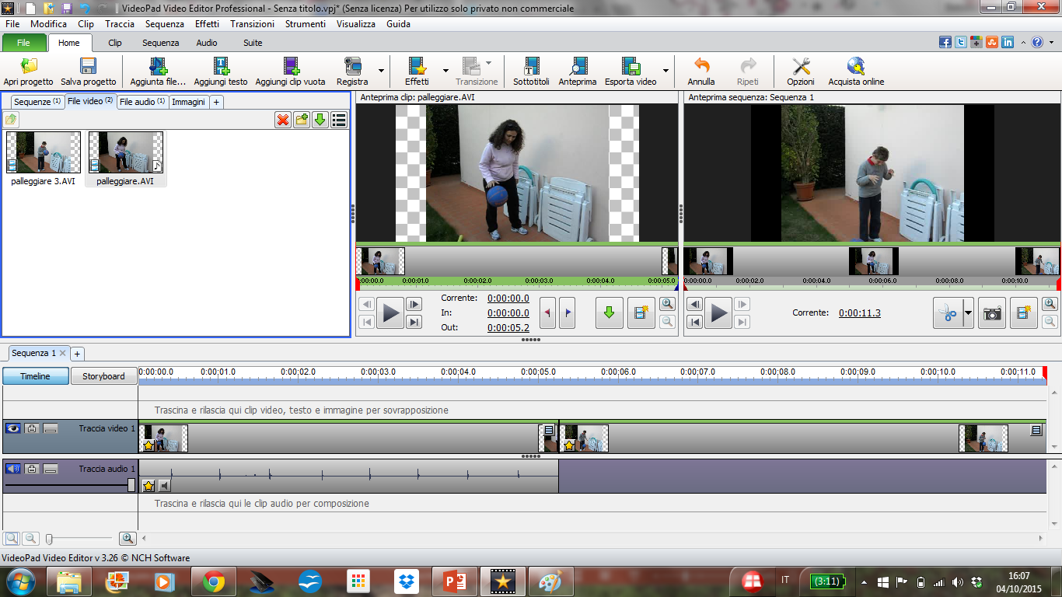

Slide 18
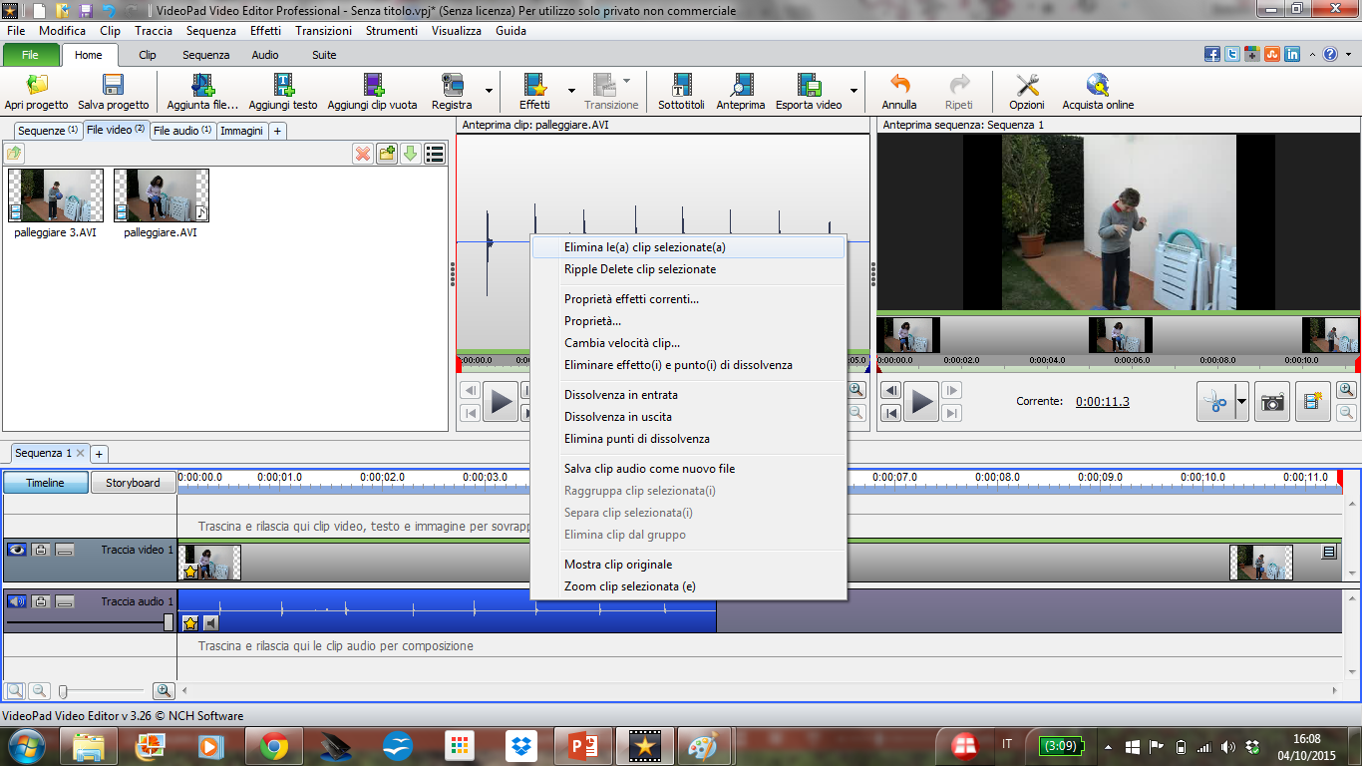

Slide 19
Come si procede
Si crea un progetto nuovo
Si inseriscono i video su cui vogliamo lavorare
Si elimina l'audio
Aggiungiamo il testo
  Si crea una clip di testo

Slide 20
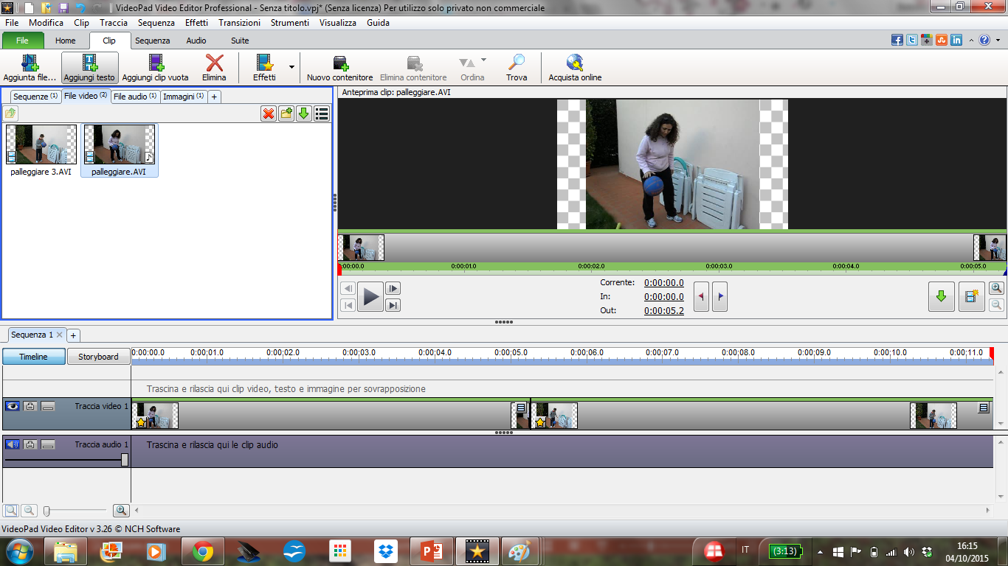

Slide 21
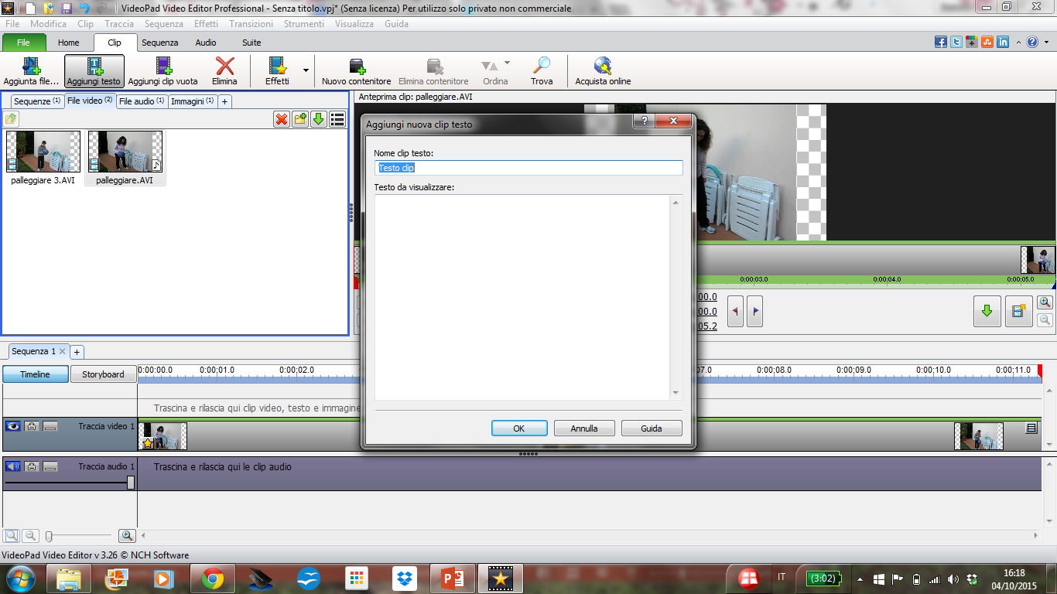

Slide 22
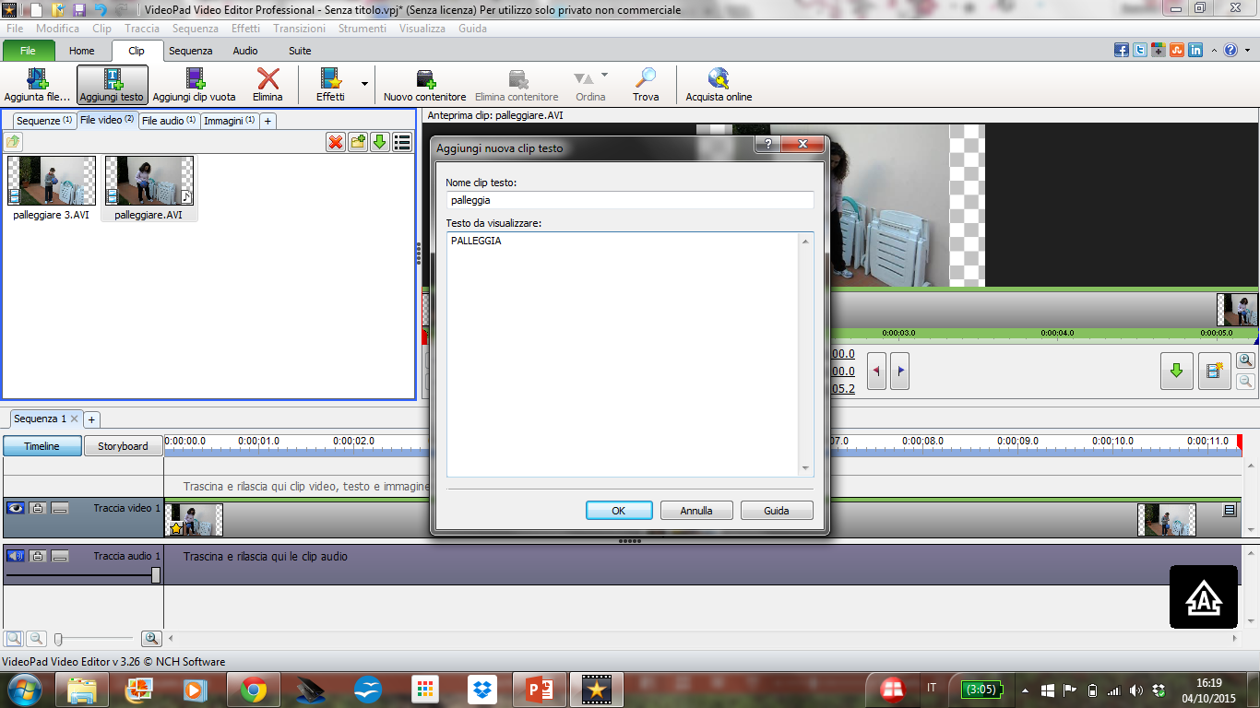

Slide 23
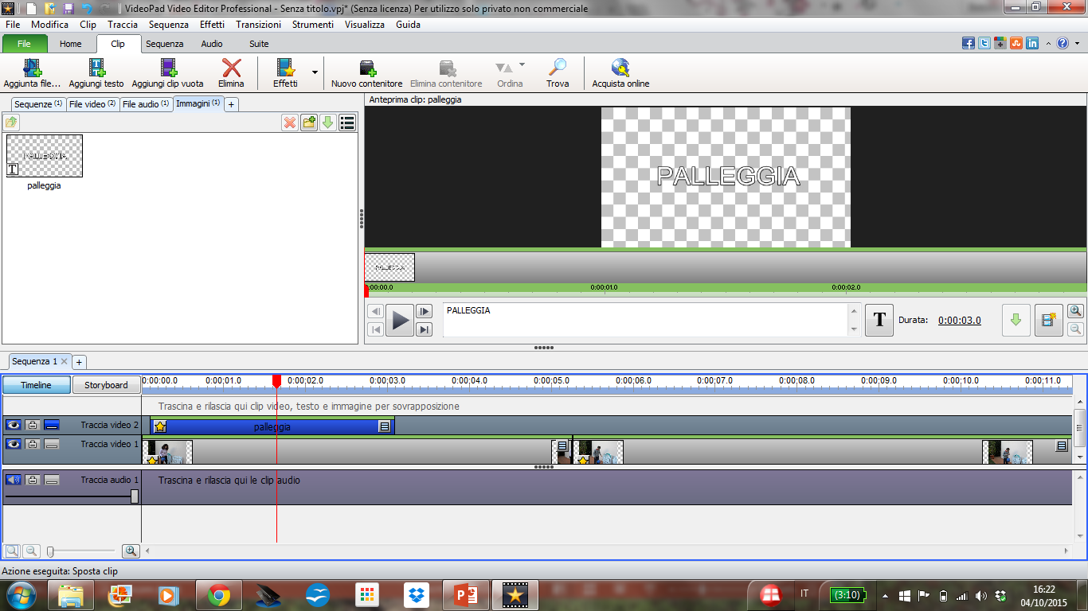


Slide 24
Come si procede
Si crea un progetto nuovo
Si inseriscono i video su cui vogliamo lavorare
Si elimina l'audio
Aggiungiamo il testo
  Si crea una clip di testo
  Poi si puo' modificare e farlo apparire in basso

Slide 25
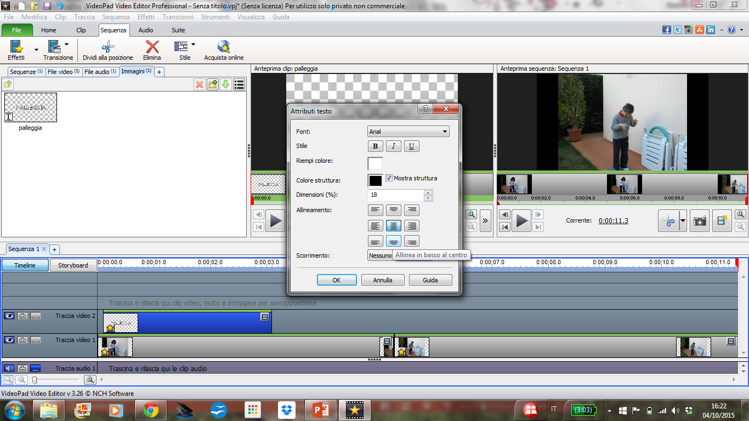

Slide 26
Come si procede
Si crea un progetto nuovo
Si inseriscono i video su cui vogliamo lavorare
Si elimina l'audio
Aggiungiamo il testo
  Si crea una clip di testo
  Poi si puo' modificare e farlo apparire in basso
  Infine si può estendere con il mouse a tutta la sequenza

Slide 27
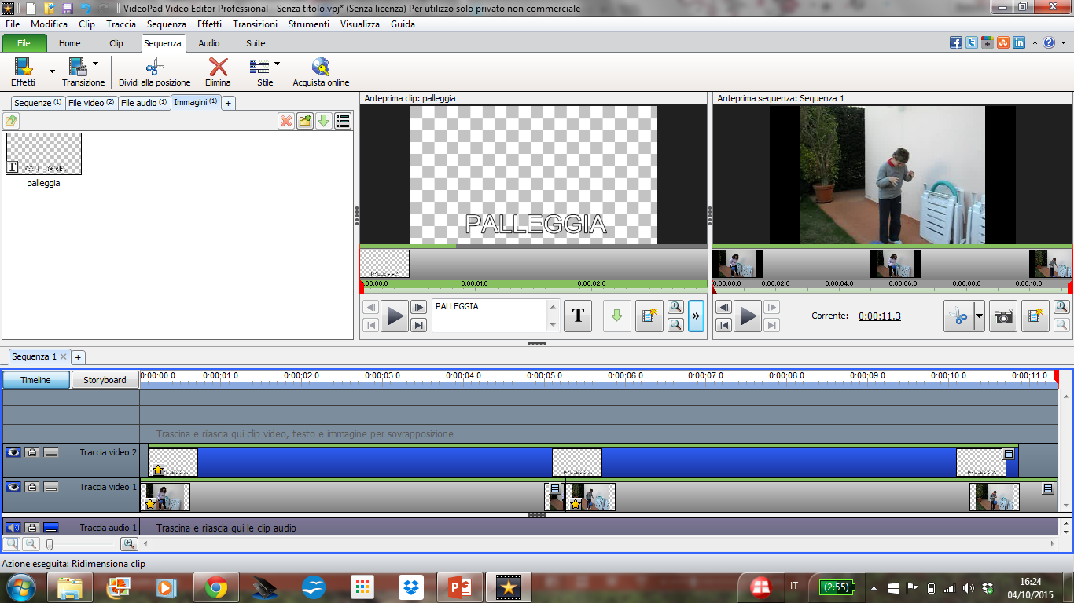

Slide 28
Come si procede
Si crea un progetto nuovo
Si inseriscono i video su cui vogliamo lavorare
Si elimina l'audio
Aggiungiamo il testo
  Si crea una clip di testo
  Poi si puo' modificare e farlo apparire in basso
  Infine si può estendere con il mouse a tutta la sequenza
Possiamo visionare la sequenza in alto a destra

Slide 29


Slide 30
Come si procede
Si crea un progetto nuovo
Si inseriscono i video su cui vogliamo lavorare
Si elimina l'audio
Aggiungiamo il testo
  Si crea una clip di testo
  Poi si puo' modificare e farlo apparire in basso
  Infine si può estendere con il mouse a tutta la sequenza
Possiamo visionare la sequenza in alto a destra
Se siamo soddisfatti possiamo esportare

Slide 31
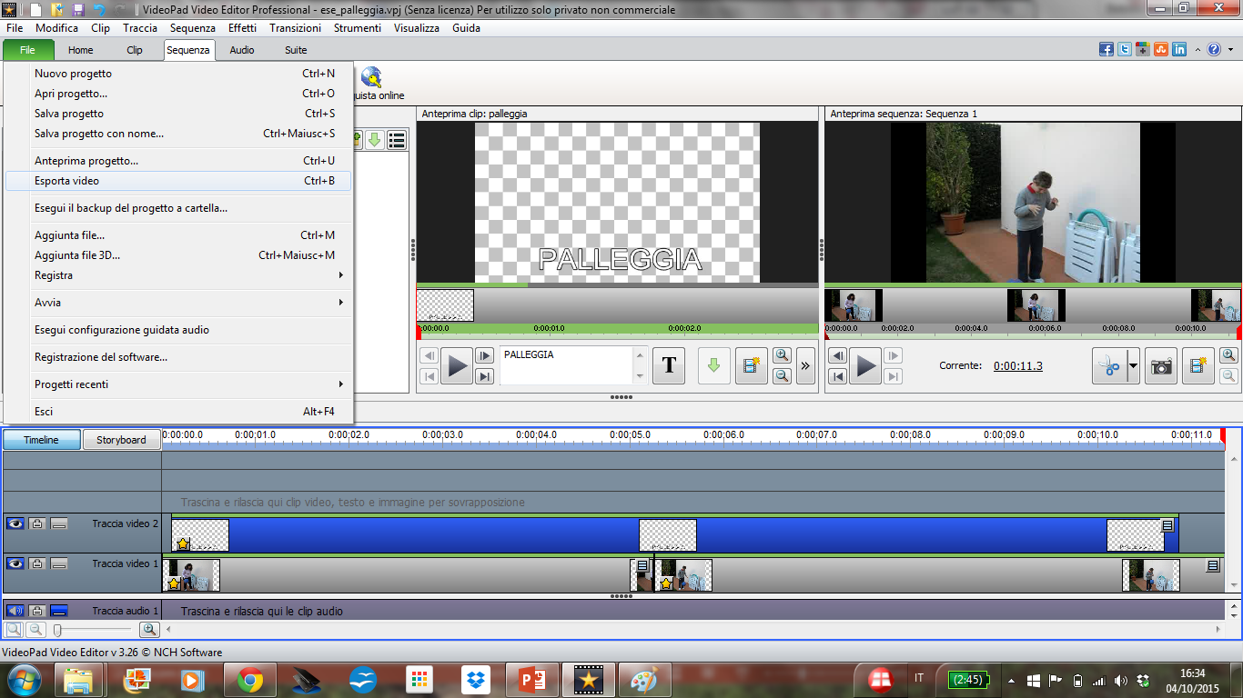

Slide 32
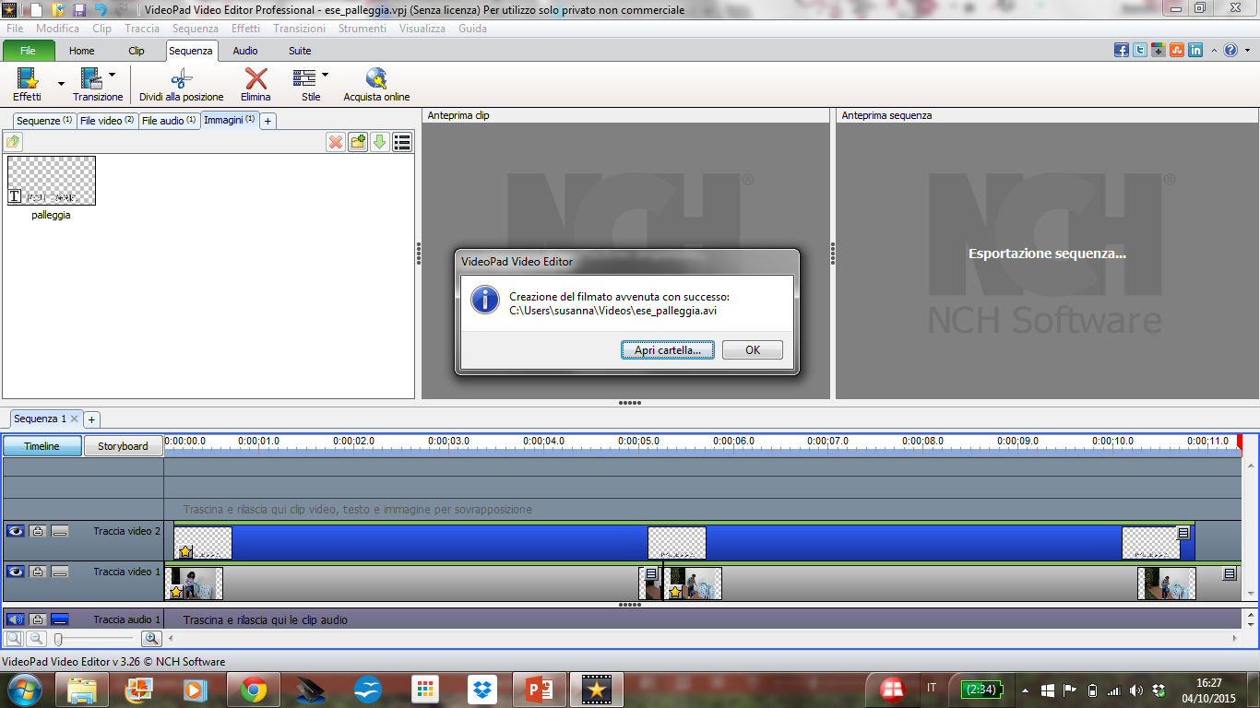

Slide 33
Il video e' pronto!!!!!

